Slide 1
I.E.S. Maestro Padilla
Reunión de familias
Curso 2023/24

Slide 2
EQUIPO DIRECTIVO CITA PREVIA:
04700454.edu@juntadeandalucia.es
iesmaestropadilla.es

Slide 3
Directora:
Luisa Fernández Moya
Vicedirectora:
María López Rojas
Jefa de estudios:
Delia Gómez Muro
Jefa de estudios adjunta:
Isabel Ángeles César
Secretario:
Miguel Montero de Pedro

Slide 4
DEPARTAMENTO DE ORIENTACIÓN
Entre las funciones del Departamento:
Asesoramiento en la acción tutorial
Orientación académica y profesional
- Atención a la diversidad del alumnado
Cualquier comunicación con el Orientador:
Francisco López del Águila
Tlfno: 671 530 352
Email: flopagu588@g.educaand.es

Slide 5
Personal del Centro.
70 profesores/as
2 auxiliares de conversación en inglés a tiempo completo de EEUU
2 profesionales técnicas de integración social
1 administrativa
3 ordenanzas
Notes:
5

Slide 6
COMUNICACIÓN CON FAMILIAS
iesmaestropadilla.es

Slide 7
Pasen / iPasen
Obligatorio tener descargada la aplicación: faltas, calificaciones, información, ...
En “Mis datos” grabar el correo electrónico y el número de móvil.

Slide 8
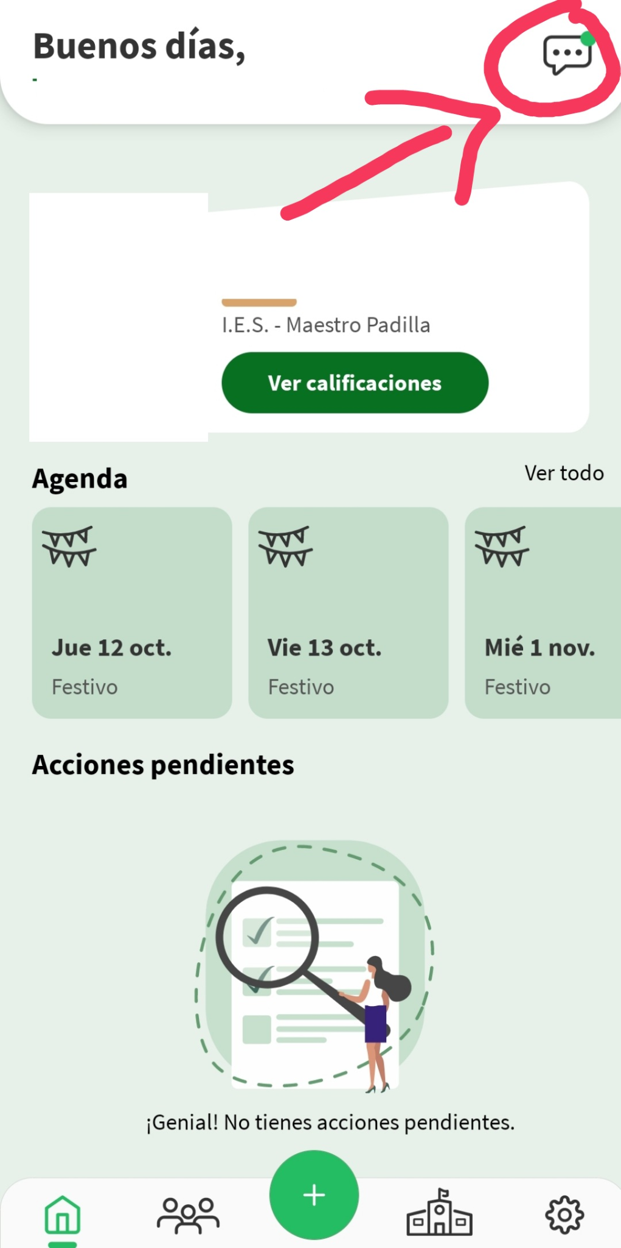
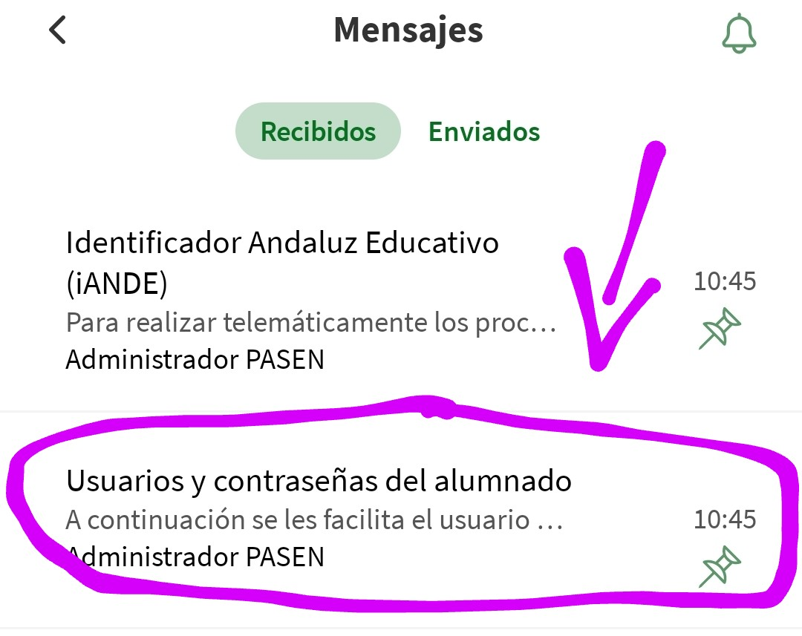
Pasen / iPasen
CAMBIAR CONTRASEÑA
Primer paso: Clicar el bocadillo superior
con punto verde
Segundo paso: Clicar en el epígrafe “ Usuario y contraseña

Slide 9
ALUMNADO
iesmaestropadilla.es
Notes:
9

Slide 10
2 Aulas Específicas
4 Grupos de 1º ESO
4 Grupos de 2º ESO
4 Grupos de 3º ESO
4 Grupos de 4º ESO
3 Grupos de Bachillerato HCS y C
3 Grupos de Bachillerato HCS y C
1 y 2º P.E.F.P.B. Agrojardinería y arreglos florales.
Número total de alumnado: 692

Slide 11
Programa bilingüe
El instituto cuenta con 2 auxiliares de conversación de EEUU a tiempo completo. 12 horas semanales cada uno.
Indicad qué asignaturas se imparten en inglés.
- 1º ESO: music, PE, Geo & Hist, Bilogy
2º ESO: PE, music, Geo & Hist
3º ESO: Geo & hist, Bioligy
4º ESO: History, Scientific Culture, Dibujo técnico
BACHILLERATO:: PHILOSOPHY, SCIENTIFIC CULTURE.

Slide 12
CRITERIOS DE CALIFICACIÓN
El profesorado de la materia lo comunicará al alumnado.
Se podrán consultar en el blog del centro a partir del 15 de noviembre, en el apartado de “Programaciones didácticas”.
iesmaestropadilla.es/blog

Slide 13
PROMOCIÓN del alumnado ESO
Promocionarán quienes hayan superado las materias o ámbitos o tengan evaluación negativa en una o dos materias.O cuando el equipo docente considere que las materias no superadas no les impidan seguir con éxito el curso siguiente, considerando: a) La evolución positiva del alumnado en todas las actividades de evaluación propuestas.b) Que el alumnado haya participado activamente con implicación, atención y esfuerzo en las materias no superadas.
Las decisiones se toman por consenso o por mayoría cualificada de ⅔ de los integrantes del equipo docente.
No existe evaluación en septiembre.

Slide 14
TITULACIÓN del alumnado de 4º ESO
Titulará el alumnado que haya adquirido, a juicio del equipo docente, las competencias clave y alcanzado los Objetivos de la etapa.
Se tendrá en cuenta:
-La evolución positiva del alumnado en todas las actividades de evaluación propuestas.
- Participación activa con implicación, atención y esfuerzo en las materias no superadas.
Las decisiones se toman por consenso o por mayoría cualificada de ⅔ de los integrantes del equipo docente, con el asesoramiento del orientador.
No existe evaluación en septiembre.

Slide 15
Mención Honorífica en 4º ESO
Al finalizar la etapa, a juicio del equipo docente, cuando el alumnado demuestre que ha alcanzado un desarrollo académico excelente, se le otorgará Mención Honorífica por materia. Esta circunstancia quedará reflejada en el historial académico del alumnado.

Slide 16
PROMOCIÓN del alumnado de 1º BACHILLERATO
De 1º bachillerato a 2º bachillerato: Haber superado todas las materias o dos materias con evaluación negativa, como máximo.
El alumnado podrá repetir cada uno de los cursos ( 1º y 2º bachillerato) una sola vez como máximo, si bien excepcionalmente podrá repetir uno de los cursos una segunda vez, previo informe favorable del equipo docente.
Exámenes extraordinarios en septiembre

Slide 17
Titulación 2º BACHILLERATO
Haber superado todas las materias salvo una, siempre que se cumplan los siguientes requisitos:
a) que el equipo docente considere que el alumno o la alumna ha alcanzado los objetivos y competencias vinculados a ese título.
b) que no se haya producido una inasistencia continuada y no justificada por parte del alumno o la alumna en la materia.
c) que el alumno o la alumna se haya presentado a las pruebas y realizado las actividades necesarias para su evaluación, incluidas las de la convocatoria extraordinaria.
d) que la media aritmética de las calificaciones obtenidas en todas las materias de la etapa sea igual o superior a cinco.

Slide 18
Titulación 2º BACHILLERATO
Las decisiones sobre la obtención del título serán adoptadas de forma colegiada por el equipo docente, con el asesoramiento, en su caso, del departamento de orientación. En caso de que no exista consenso, las decisiones se tomarán por mayoría cualificada de dos tercios de los integrantes del equipo docente.
El alumnado que al término del segundo curso tuviera evaluación negativa en algunas materias podrá matricularse de ellas sin necesidad de cursar de nuevo las materias superadas u optar por repetir el curso completo.
El alumnado podrá repetir cada uno de los cursos ( 1º y 2º bachillerato) una sola vez como máximo, si bien excepcionalmente podrá repetir uno de los cursos una segunda vez, previo informe favorable del equipo docente.

Slide 19
MATRÍCULA DE HONOR 2º BACHILLERATO
-El alumnado que, a la finalización del segundo curso de Bachillerato, haya obtenido una media normalizada igual o superior a 9 podrá obtener la distinción de Matrícula de Honor.
La nota media será la media aritmética de las calificaciones de todas las materias del segundo curso de Bachillerato, redondeada a la centésima más próxima y en caso de equidistancia a la superior. No se tendrá en cuenta en dicho cálculo las calificaciones «exento» o «convalidado». La obtención de la Matrícula de Honor se consignará en el expediente y en el historial académico del alumnado.
-Se concederá Matrícula de Honor a un número no superior al 5% del total del alumnado matriculado de ese curso en el centro docente. En caso de empate se considerarán también las calificaciones del primer curso de la etapa y, si subsiste el empate, se considerará, en primer lugar, la nota media de cuarto, tercero, segundo y primero de Educación Secundaria Obligatoria, sucesivamente.

Slide 20
AUTORIZACIONES DE SALIDA
durante la jornada escolar
De 1º ESO a 3ºESO: Acompañados
De 4º ESO a Bachillerato: Acompañados o con autorización por escrito a través de IPasen
SIEMPRE HAY QUE JUSTIFICAR LA SALIDA

Slide 21
PLANES, PROGRAMAS Y ACTIVIDADES
iesmaestropadilla.es

Slide 22
OTROS PLANES Y PROYECTOS
Programa ALDEA «Ecoescuelas»
Programa Bilingüe
Plan de lectura y biblioteca
Prácticum en centros de Secundaria
Forma joven en el ámbito educativo
Red Escuela Espacio de Paz
Equipo de Mediación
Forma Joven

Slide 23
Actividades extraescolares: FOMENTO DE LAS LENGUAS EXTRANJERAS
Inglés: Inmersión Lingüística en el RU para alumnado de 4º ESO y 2º Bachillerato
Fran Francés: Intercambio escolar a Francia:Collège
Cap de Gascogne (Saint Sever): 3º ESO

Slide 24
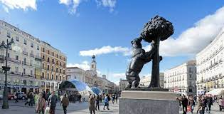
Actividades extraescolares: CULTURALES
4º ESO: Viaje a Madrid
1º Bachillerato: Viaje a Italia

Slide 25
CENTRO PROMOTOR DE CONVIVENCIA POSITIVA
RECONOCIMIENTO
DEL IES MAESTRO PADILLA
COMO CENTRO PROMOTOR
DE CONVIVENCIA POSITIVA
Desde el 2011-12 al 2022-23, ininterrumpidamente.
2º PREMIO DE LA PROMOCIÓN DE LA CULTURA DE PAZ Y CONVIVENCIA ESCOLAR. CONVOCATORIA CURSO 2022/23

Slide 26
UNIVERSO: MUJER TENÍAS QUE SER.
PROYECTO DE CENTRO
PREMIOS Y RECONOCIMIENTOS
Premio Menina. Gobierno de España.
Mención Honorífica. Gobierno Andaluz
Lucha por la Igualdad. Ayuntamiento de Almería
2º Premio “Rosa Regás” a materiales curriculares que destaquen por valor coeducativo 21/22

Slide 27
PROYECTO DE
CENTRO
UNIVERSO: MUJER TENÍAS QUE SER
6 años de proyecto y en el curso 2022-2023 renovamos el logo
.Plan de Igualdad
.Plan de Lectura y Biblioteca
.Red Andaluza Escuela: Espacio de Paz
.Proyecto Bilingüe
.Erasmus +

Slide 28
Biblioteca
La biblioteca permanecerá abierta durante el recreo los lunes, martes, jueves y viernes con profesorado del equipo de Biblioteca.
El alumnado podrá realizar los préstamos y devoluciones de los ejemplares durante el recreo.
Podrán también leer, trabajar, estudiar o buscar información.
Los fondos de la biblioteca pueden ser consultados con su usuario y contraseña de ipasen

Slide 29
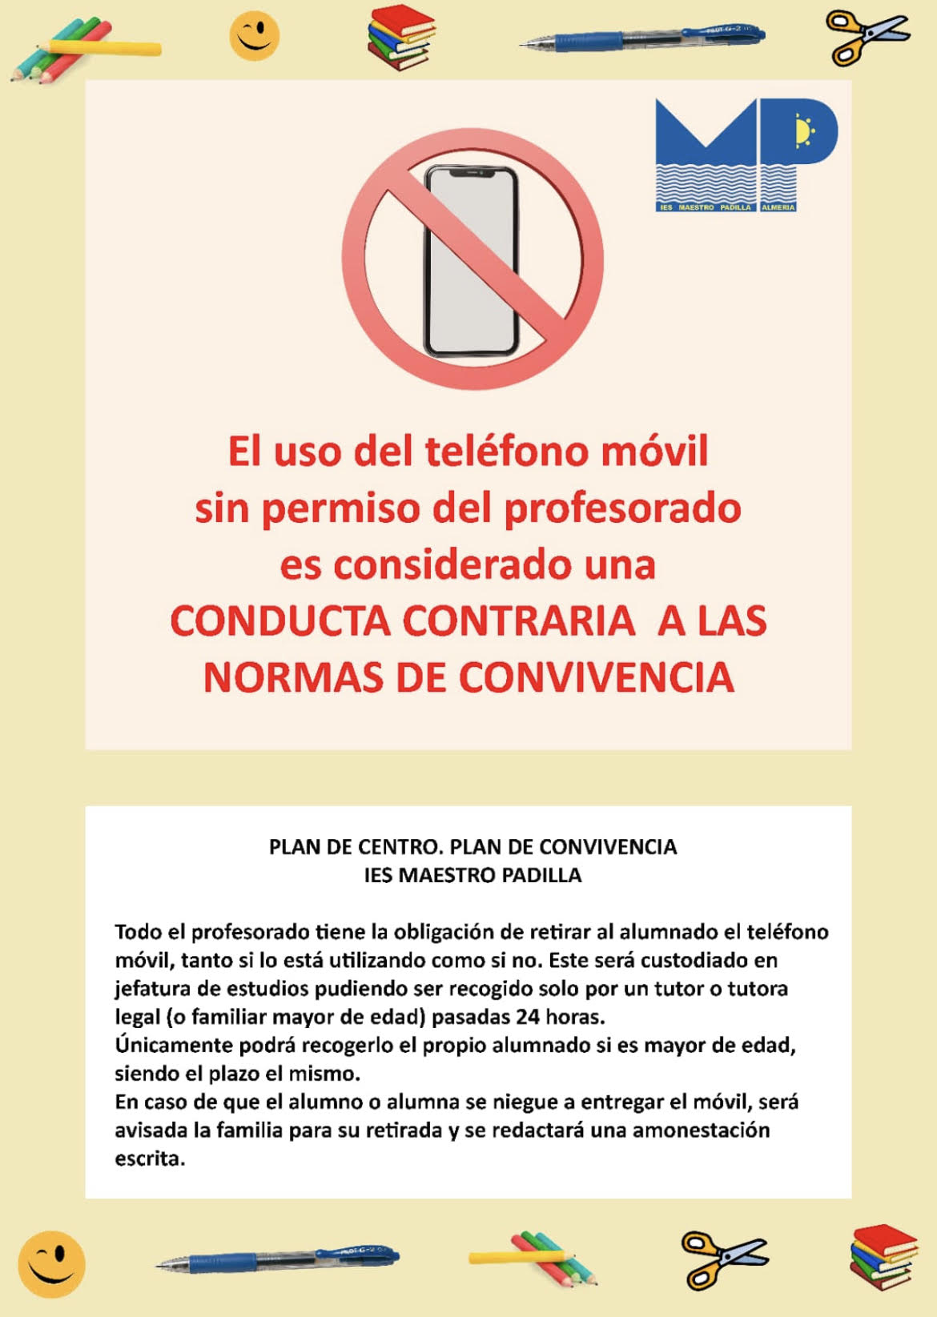
PROHIBIDO EL TELÉFONO MÓVIL

Slide 30
Carta de la directora
Queridas familias:
Somos conscientes y no le damos la espalda a los beneficios que nos aportan las nuevas tecnologías, siempre que se utilicen correctamente y estén supervisadas por adultos, en el caso de menores.
Un centro educativo no es un lugar donde tenga cabida el uso del móvil porque ante cualquier urgencia, sus hijos e hijas serán atendidos con total prontitud y la utilización de estos dispositivos suele traer consigo muchísimos inconvenientes: uso inadecuado del mismo, aislamiento, ciberacoso, acceso a la pornografía, manipulación de fotos, …
Les rogamos encarecidamente su ayuda para que podamos trabajar en un ambiente positivo que garantice la total seguridad y privacidad de los docentes y de sus hijos e hijas. En el pasado hemos tenido que abordar situaciones muy problemáticas, difíciles de solucionar si no contamos con el apoyo de las familias.
Cualquier conducta contraria o gravemente perjudicial debida al mal uso del teléfono móvil contra cualquier miembro de la comunidad educativa tendrá su oportuna corrección, entre las que se encuentran la expulsión del centro y/o el cambio de grupo.
Deseamos un año en el que nuestros chicos y chicas disfruten aprendiendo y conviviendo.

Slide 31
INFORMACIÓN PROGRAMAS FORMA JOVEN Y BIENESTAR EMOCIONAL
Seguimos contando con NUESTRA ENFERMERA ESCOLAR, que colabora activamente a través de diferentes vías:
EN EL PROGRAMA FORMA JOVEN, promocionando la salud y para ello, el orientador del centro, el coordinador del programa y nuestra enfermera escolar, han programado una serie de charlas y talleres para todos los niveles educativos de la ESO. Nos hemos centrado en cuatro líneas de intervención:
Educación emocional
Estilo de vida saludable, y dentro de esta línea tratamos la educación vial.
Sexualidad y relaciones igualitarias
Uso positivo de las TIC
Junto con la coordinadora del Programa Escuela Espacio de Paz, este año haremos especial hincapié en el TELÉFONO MÓVIL: la importancia de hacer un buen uso y las consecuencias legales y penales de un mal uso del mismo en redes sociales… Para ello contaremos con las charlas de la Policía Nacional, que este año las hemos solicitado para los 4 niveles de la ESO, y además hemos solicitado también reuniones de la comunidad educativa (padres y madres) con expertos policiales para abordar esta temática. Acudiremos también a otros agentes externos colaboradores en el desarrollo de esta línea de intervención.
ACTUACIONES EN PREVENCIÓN Y VIGILANCIA DE LA SALUD.
Solicitaremos la presencia de la referente sanitaria en nuestro centro durante 2 horas semanales, para atender de forma personalizada cualquier consulta del ámbito socio sanitario del alumando.
Gestión de casos de enfermedades crónicas que precisan un especial seguimiento.

Slide 32
Programa Ecoescuelas
OBJETIVOS:
RESIDUOS CERO
AHORRO ENERGÉTICO
CUIDADO DE NUESTRO ENTORNO NATURAL
USTEDES, LOS PADRES, MADRES O TUTORES LEGALES SON UN PILAR BÁSICO EN LA EFICACIA DEL PROGRAMA CON ESTOS POCOS GESTOS:
Apoyando sin reservas a que sus hijos e hijas participen de forma activa en la limpieza de las aulas y de las zonas comunes, cuando se formen las patrullas medioambientales de alumnado y profesorado.
Comprando botellas de vidrio o acero inoxidable rellenables para el agua.
Envolviendo la merienda de la mañana en tela o en un recipiente reutilizable. (El reciclado del papel de aluminio es muy costoso).
Entregándoles las pilas para reciclar.

Slide 33
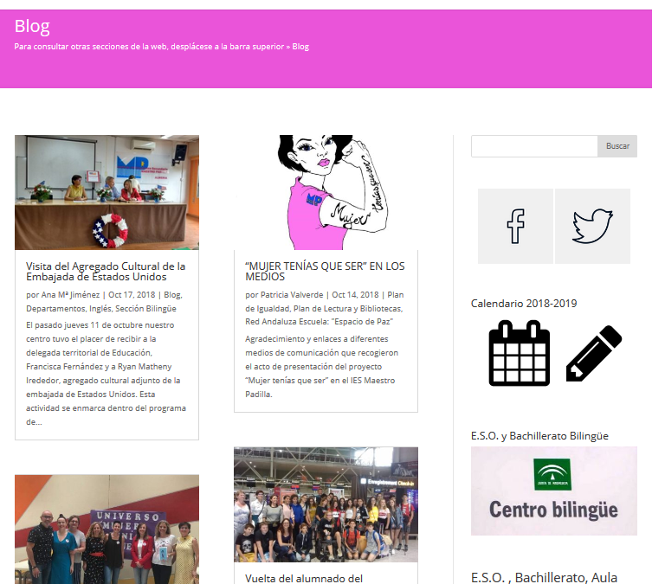
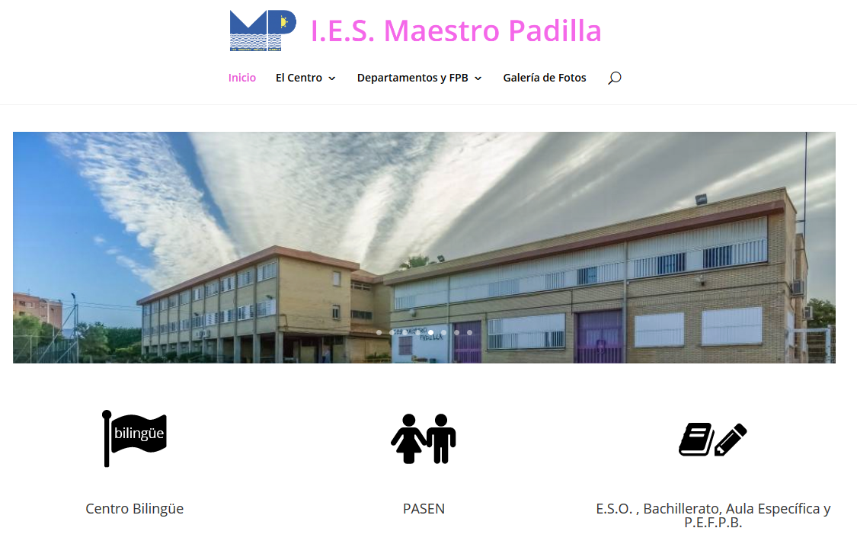
NUESTRA WEB Y REDES
Pueden visitar nuestra web para conocer nuestro plan de centro en:
iesmaestropadilla.es
@iesmpadilla
@iesmaestropadilla
@iesmpadilla

Slide 34
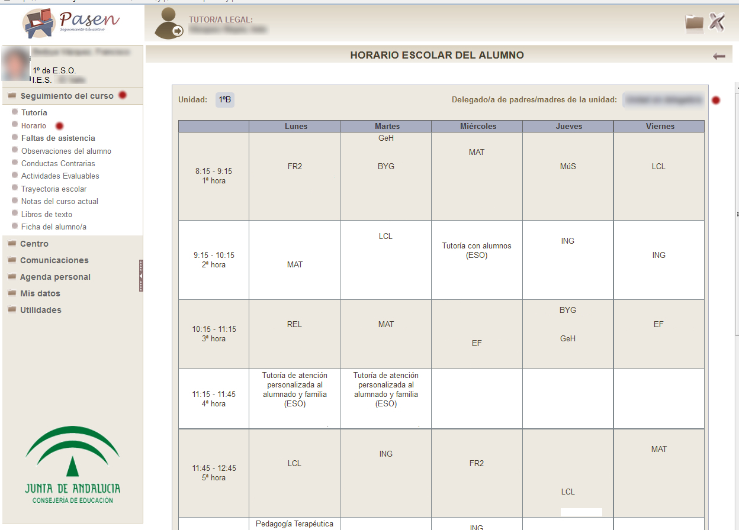
ELECCIÓN DE LAS PERSONAS DELEGADAS
DE PADRES Y MADRES
http://juntadeandalucia.es/boja/2011/132/d1.pdf
Artículos 9 (procedimiento de elección) y 10 ( funciones).
La familia puede consultar, a través de la plataforma PASEN el nombre del Delegado o Delegada de padres y madres de la clase de su hijo o hija.
Para ello, una vez que se ha accedido a PASEN, hay que seleccionar "seguimiento del curso" / "horario":

Slide 35
Gracias por su atención I.E.S. MAESTRO PADILLA
GRACIAS POR SU ATENCIÓN

